Slide 1
Prirodna bogatstva sjevera Europe
SJEVERNA EUROPA

Slide 2
Ishodi
Učenik će opisati posebnosti regije Sjeverna Europa.
Učenik će navesti specifičnosti geografskoga položaja regije Sjeverna Europa.
Učenik će opisati utjecaj glacijacije na oblikovanje reljefa.
Učenik će opisati utjecaj prirodno-geografskih obilježja na život stanovništva Sjeverne Europe.

Slide 3
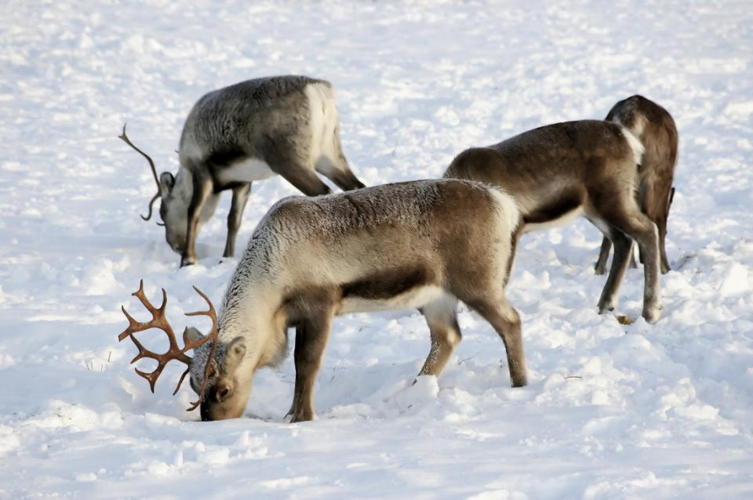
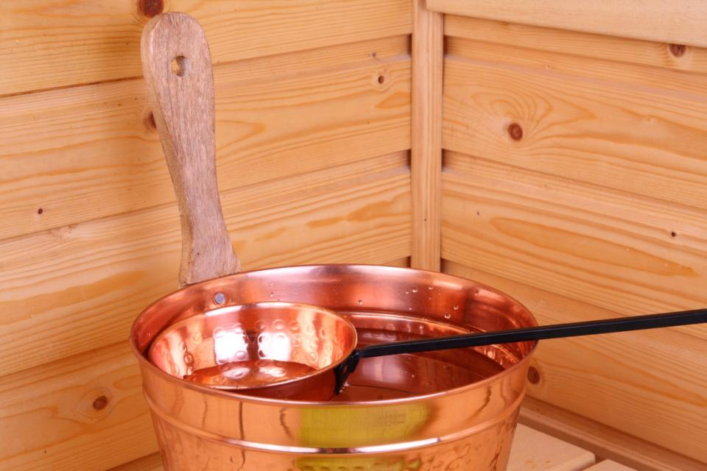
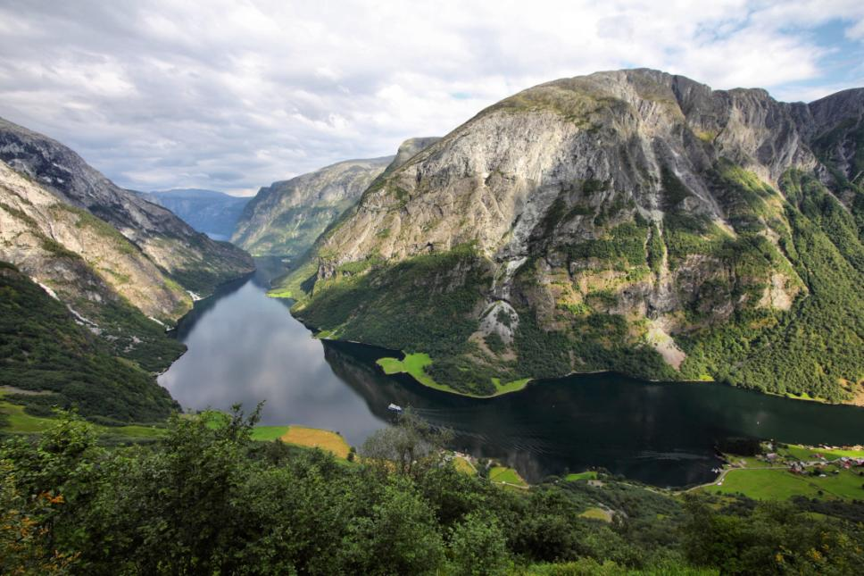
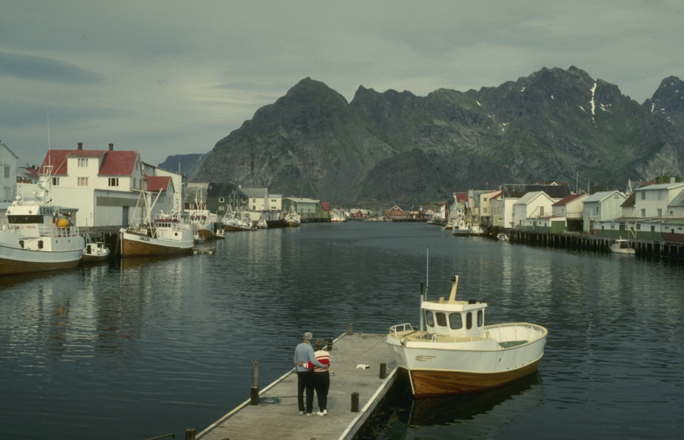
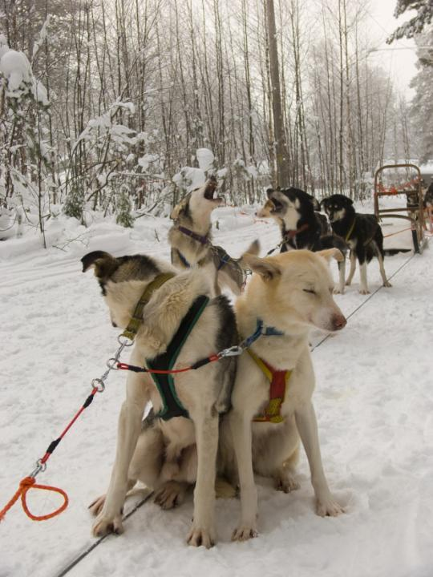
Notes:
Što prepoznajete na fotografijama? Opišite.

Slide 4
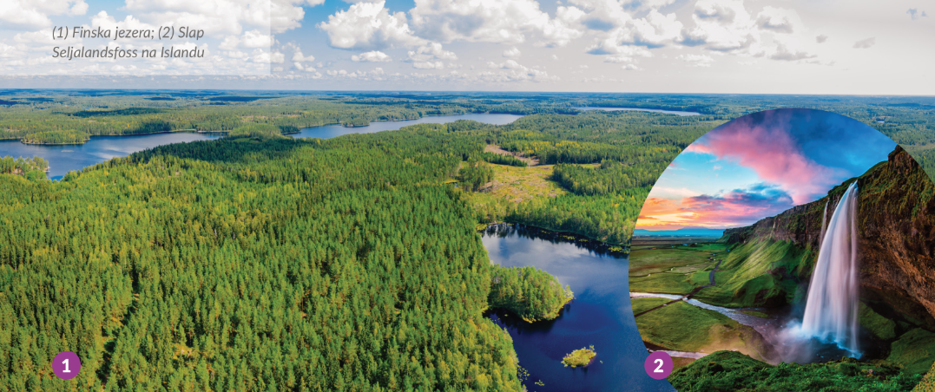
Koja prirodna bogatstva prepoznajete na fotografijama?

Slide 5
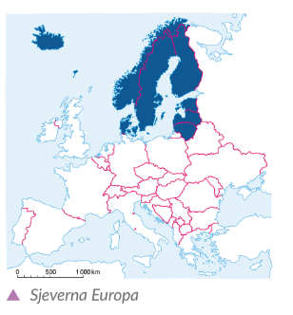
Uz more na sjeveru kontinenta
Prisjetite se: Koji su najveći europski otoci i poluotoci?
Koja se mora nalaze na sjeveru Europe?
Izdvojite i na geografskoj karti pokažite države regije Sjeverna Europa.
Odredite geografski položaj Sjeverne Europe.

Slide 6
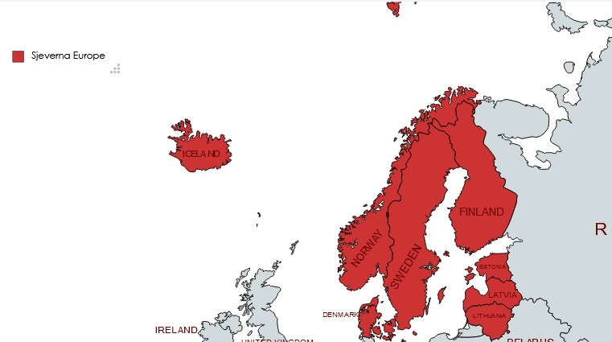
Skandinavski poluotok: Norveška, Švedska, Finska
Skandinavija: Danska, Norveška, Švedska
Nordijske zemlje: Danska, Finska, Island, Norveška, Švedska
Baltičke zemlje: Estonija, Latvija, Litva

Slide 7
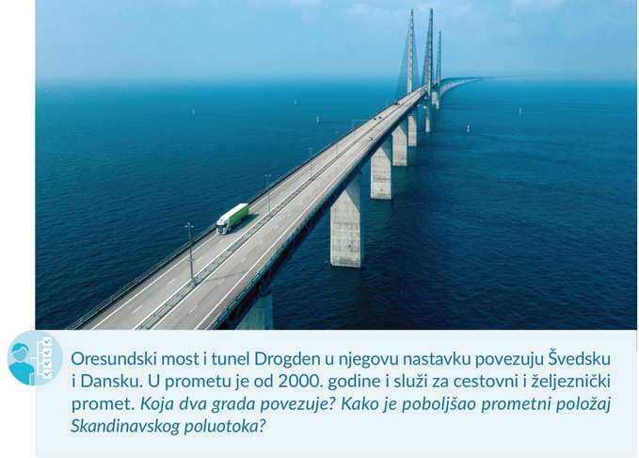
nalazi se uz Atlantski ocean, Norveško, Sjeverno i Baltičko more te je otvorena prema Arktičkom oceanu
Koja mora pripadaju Arktičkom oceanu?
Na geografskoj karti potražite morske prolaze Skagerrak i Kattegat, Oresund, Veliki i Mali Belt.
Potražite na geografskoj karti Kielski kanal. Prisjetite se u čemu je njegova važnost?

Slide 8
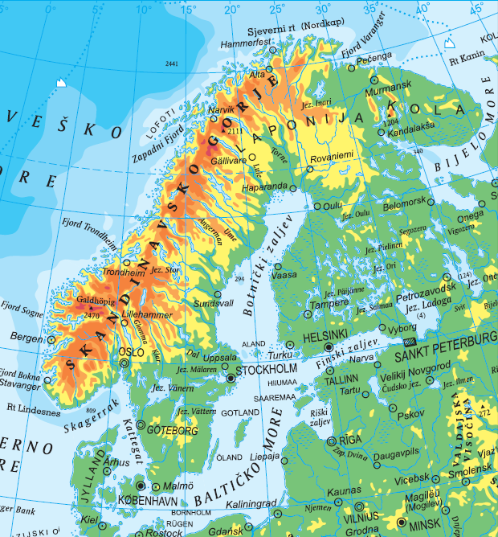
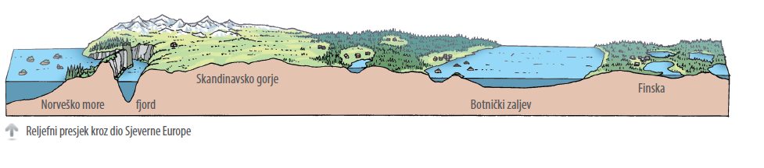
Prastaro i staro gorje
Prisjetite se: Kakav je reljef na sjeveru Europe?
Imenujte prastari štit i staro gorje Sjeverne Europe? Pokažite ih na karti.
Baltički štit
Skandinavsko gorje
Opišite razliku između zapadne i istočne obale Skandinavskog poluotoka.

Slide 9
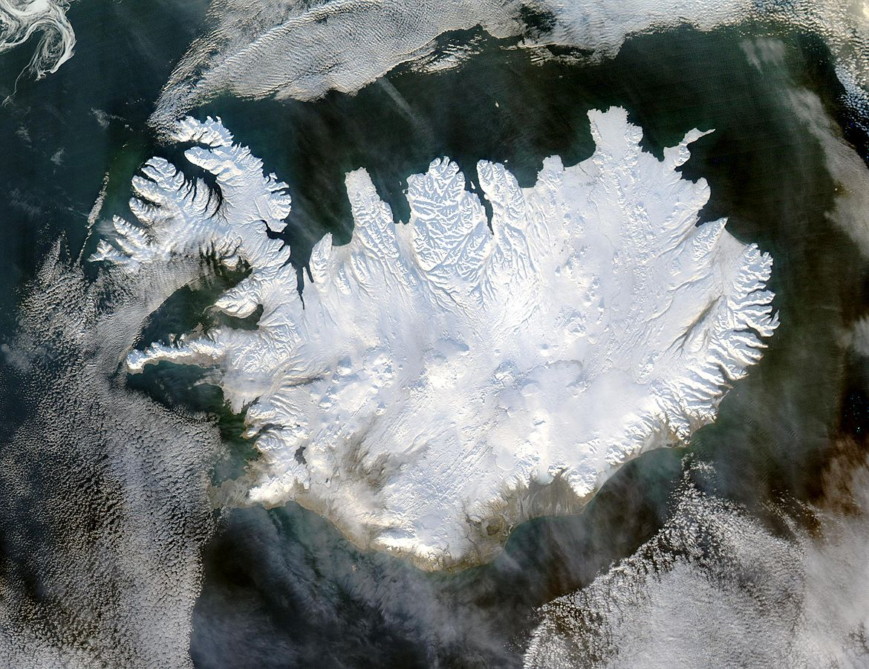
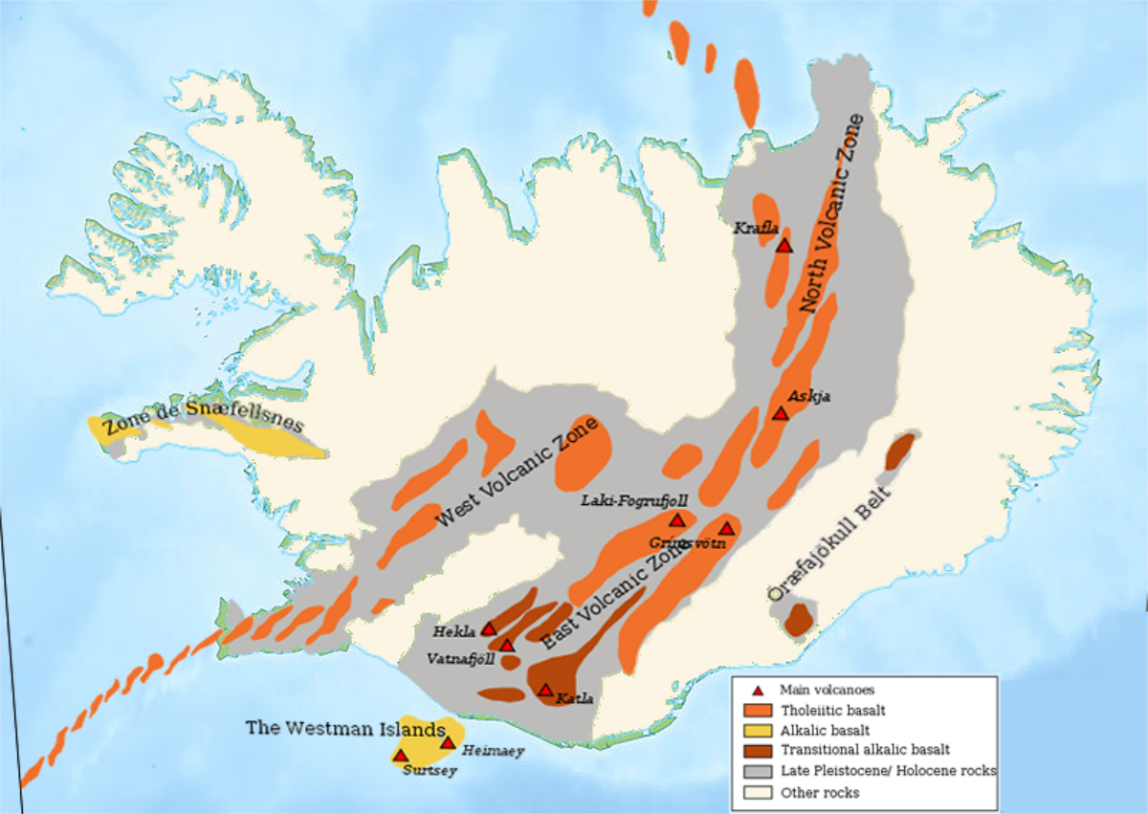
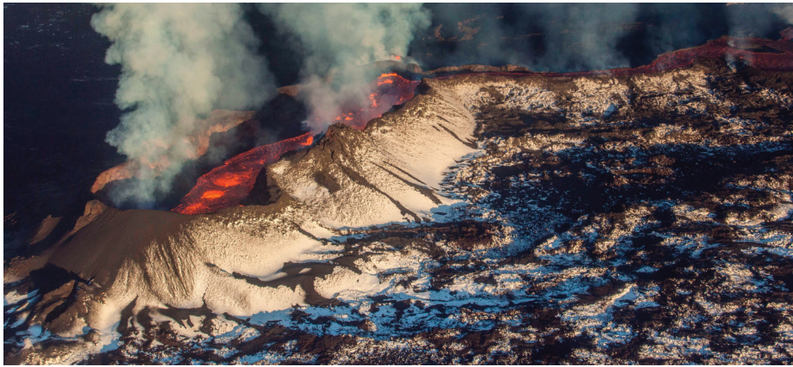
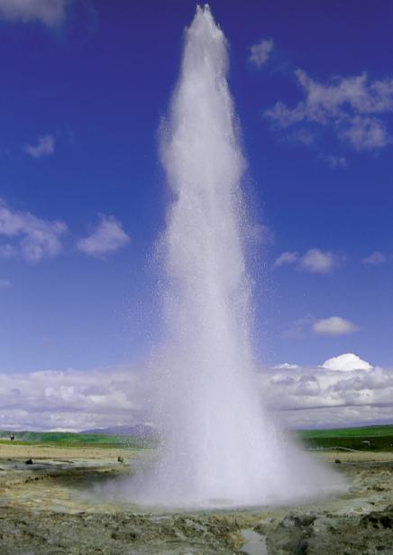
vulkanske stijene – otok Island
Prisjetite se: Kako je nastao otok Island? Zašto ga zovemo zemljom „leda i vatre”? Što je prikazano na fotografiji desno? Uz koji oblik obnovljive energije ih povezujemo?
Notes:
https://commons.wikimedia.org/wiki/File:Iceland_satellite.jpg, https://commons.wikimedia.org/wiki/File:Volcanic_system_iceland_inkscape.svg

Slide 10
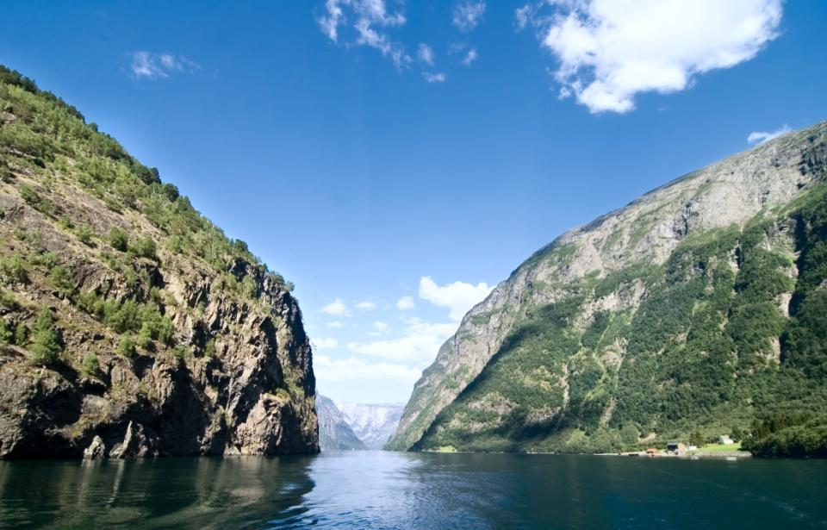
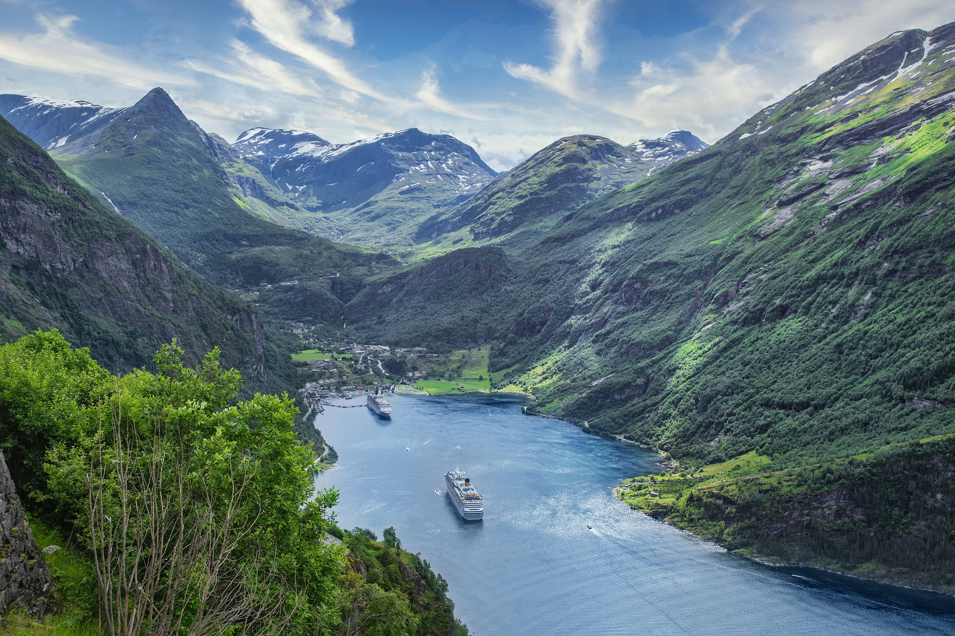
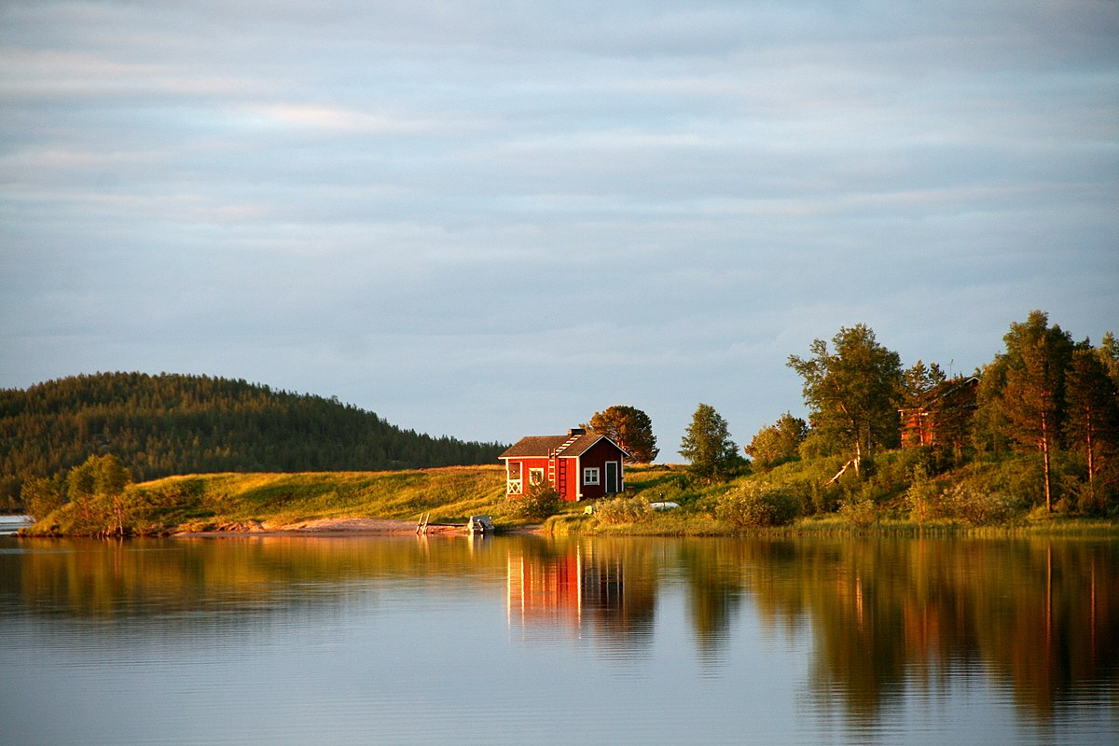
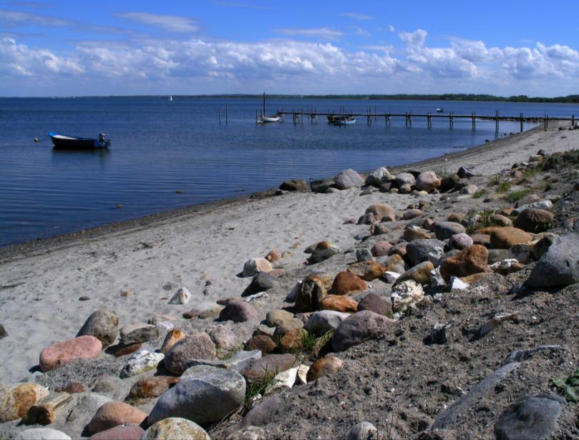
Ledeno je doba ostavilo duboke tragove
najviše preoblikovan u ledeno doba i nakon njega
Objasnite: Kako je moguće da Beringov prolaz tijekom ledenog doba nije postojao?
(Pronađite ga na geografskoj karti.)
prije 12 000 godina formirana su jezera, fjordovi, fjeldovi i morene
Sognefjord, Norveška
Jezero Inari, Finska
Ledenjačke morene
Notes:
Izvor fotografija: Wikimedia - https://commons.wikimedia.org/wiki/File:Lake_Inari_-_panoramio_(10).jpg , arhiva Školske knjige

Slide 11
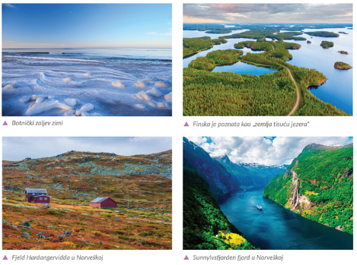
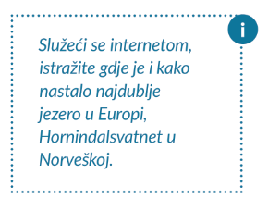
Razmislite: Zašto se Botnički zaljev zaleđuje?

Slide 12
Klima
Koji klimatski čimbenici utječu na klimu regije Sjeverna Europa?
Zašto se Norveško more i južna obala Islanda nikada ne zaleđuju?
Zašto se sjeverni dio Baltičkog mora, Finski i Botnički zaljev zaleđuju?
Golfska struja
udaljenost od ekvatora
zračna strujanja

Slide 13
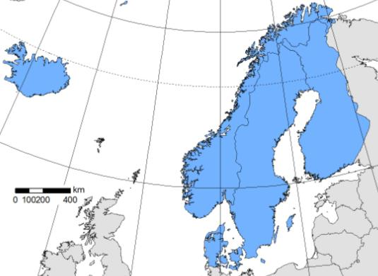
Danska, jug Skandinavskog poluotoka usko priobalje Norveške – umjereno topla vlažna klima
Najveći dio Sjeverne Europe – vlažna snježno – šumska klima
Krajnji sjever Europe, veći dio Islanda, najviši dijelovi Skandinavskog gorja – snježne klime
Objasnite pojmove: ponoćno Sunce, polarni dan i polarna noć.
sjeverni hladni pojas
66°30´
sjeverni umjereni pojas

Slide 14
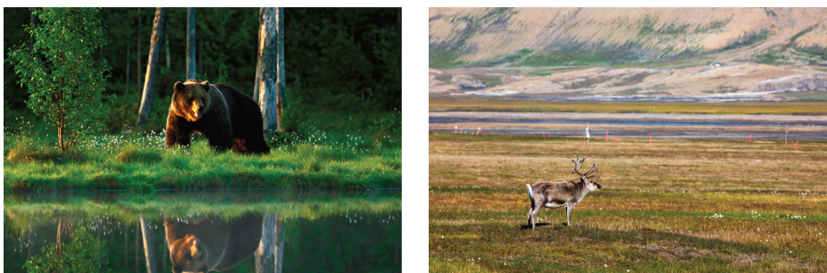
Imenujte biljne zajednice prikazane na fotografijama.

Slide 15
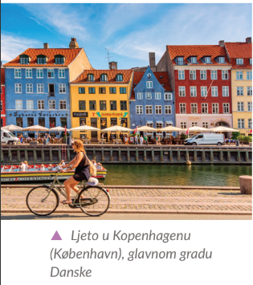
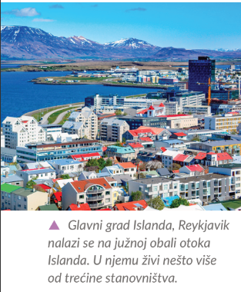
Na geografskoj karti pronađite navedene gradove. Koje klime su zastupljene u njima?

Slide 16
Provjerimo naučeno
Znam i mogu… | + | +/- | -
Opisati posebnosti regije Sjeverna Europa.
Navesti specifičnosti geografskoga položaja regije Sjeverne Europe.
Opisati utjecaj glacijacije na oblikovanje reljefa.
Opisati utjecaj prirodno-geografskih obilježja na život stanovništva Sjeverne Europe.
Riješite radnu bilježnicu str. 144 – 148.

Slide 17
IZRADILA
Marija Ros Kozarić, prof.

